Slide 1
Árboles de decisión: el algoritmo CART
MÓDULO 4 · SESIÓN 1 DE 4
Impureza, priors y costos, particiones categóricas, poda por costo-complejidad y surrogates
Programa Ejecutivo en Gestión Integral del Riesgo de Crédito Minorista · DataBank Academy · 2027
Notes:
Referencia central: Breiman, Friedman, Olshen y Stone (1984), Classification and Regression Trees. Todo lo que veamos hoy se implementa desde cero en el notebook y se compara con scikit-learn.

Slide 2
Agenda de la sesión
1
Por qué árboles en riesgo de crédito
10 min
Segmentación, interacciones y los cuatro elementos de CART
2
Impureza y criterio de partición
20 min
Gini, entropía, error; ΔI y el ejemplo de Breiman
3
Priors, costos y variables categóricas
20 min
Costos asimétricos de un mal aprobado; teorema de orden por PD
4
Poda por costo-complejidad
20 min
Weakest link, validación cruzada y regla 1-SE
5
Surrogates, importancia y límites del árbol
10 min
Faltantes, importancia de variables, inestabilidad
6
Laboratorio
40 min · lab
CART desde cero vs. scikit-learn sobre la cartera de consumo

Slide 3
Al terminar la sesión podrás
1
Derivar el criterio de partición
2
Incorporar costos y priors
Calcular a mano la reducción de impureza ΔI y explicar por qué Gini y entropía se prefieren a la tasa de error.
Traducir el costo de aprobar a un mal pagador en priors alterados o pesos de clase.
3
Podar con criterio estadístico
4
Reconocer fortalezas y límites
Encontrar la secuencia de subárboles óptimos y elegir uno con validación cruzada y la regla 1-SE.
Usar el árbol como herramienta de segmentación y entender por qué su inestabilidad motiva los ensembles.

Slide 4
Por qué árboles
01
La segmentación como modelo

Slide 5
El árbol: un modelo que el comité ya conoce
1
Segmentación natural
2
No paramétrico
Reglas "si… entonces" como las políticas de crédito
Cada hoja es un segmento con su PD
Base histórica de los scorecards segmentados
No supone linealidad ni monotonicidad
Invariante a transformaciones monótonas (no requiere WoE ni escalado)
Robusto a valores extremos en las variables
3
Interacciones automáticas
4
Pero inestable
Una partición dentro de otra es una interacción
Ej.: la edad importa solo si EXT_SOURCE_2 es bajo
Pequeños cambios en los datos cambian el árbol
Predicción escalonada y discriminación modesta
Motivación directa de bagging y boosting (S2-S4)

Slide 6
Los cuatro elementos de CART (Breiman et al., cap. 2)
Preguntas
Criterio de partición
Tamaño del árbol
Asignación de hojas
Particiones binarias: ¿xⱼ ≤ c?
Categóricas: ¿xⱼ ∈ S?
Se buscan todas las variables y todos los cortes
Elegir la que más reduce la impureza i(t)
Búsqueda codiciosa (greedy), un nodo a la vez
Crecer un árbol grande
Podarlo por costo-complejidad
Elegir con validación cruzada
Clase con menor costo esperado
En riesgo: la PD de la hoja (proporción de malos)
Clave: Breiman et al. cambiaron la pregunta: en lugar de buscar una regla de parada, crecer de más y podar hacia atrás.

Slide 7
Impureza y criterio de partición
02
¿Qué pregunta separa mejor a buenos y malos?

Slide 8
Impureza de un nodo y reducción por una partición
ΔI(s, t) = i(t) − p_L · i(t_L) − p_R · i(t_R)
Gini | i(t) = Σⱼ p(j|t)(1 − p(j|t)) = 2p(1 − p) con dos clases
Entropía | i(t) = −Σⱼ p(j|t) log p(j|t)
Error | i(t) = 1 − maxⱼ p(j|t)
p_L, p_R | Proporción de casos del nodo que va a cada hijo
s* | Partición elegida: argmax ΔI(s, t) sobre variables y cortes
Ejemplo de Breiman (sección 4.1)
Nodo: 400 buenos, 400 malos
s₁ → (300,100) | (100,300)
s₂ → (200,400) | (200,0)
Error: ΔI = 0,25 en ambas
Gini: 0,125 (s₁) vs. 0,167 (s₂)
Gini premia el nodo puro (200, 0)
Notes:
La tasa de error no es estrictamente cóncava: no distingue particiones que crean nodos puros. Gini y entropía sí, por eso se usan para crecer el árbol.

Slide 9
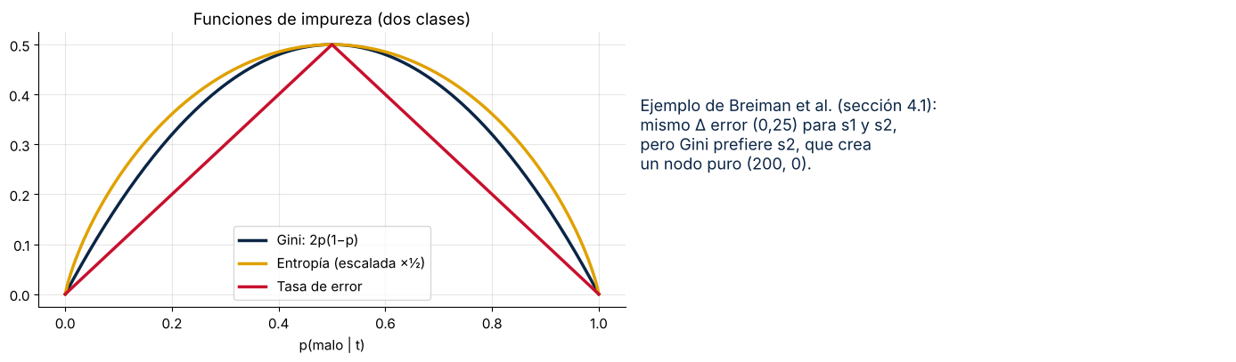
Las funciones de impureza: concavidad estricta
Gini y entropía son estrictamente cóncavas: cualquier partición no trivial reduce la impureza
La tasa de error es lineal por tramos: muchas particiones útiles tienen ΔI = 0
En la práctica Gini y entropía producen árboles muy parecidos; la elección importa menos que la poda

Slide 10
CART desde cero sobre la cartera de consumo
Nodo (profundidad 3) | Clientes | PD | ΔI Gini
Raíz: EXT2 ≤ 0,372 | 45 092 | 8,7 % | 0,0062
EXT2 ≤ 0,220 | 5 800 | 23,2 % | 0,0100
EXT3 ≤ 0,132 (hoja izquierda) | 234 | 55,6 % | —
EDAD ≤ 39,9 | 4 654 | 19,7 % | 0,0049
EXT2 ≤ 0,592 | 39 292 | 6,5 % | 0,0018
EXT3 ≤ 0,288 | 14 735 | 10,5 % | 0,0017
La implementación propia (≈ 40 líneas) reproduce exactamente las particiones de DecisionTreeClassifier
Las PD de las hojas van de 2,5 % a 55,6 %: el árbol es un segmentador
Pero solo 1 de 8 hojas se clasifica como "malo" con la regla de mayoría: hace falta incorporar costos
Fuente: notebook M04_S01, secciones 2-3. Desarrollo 2022-2024 (45 092 clientes, tasa de malos 8,69 %).

Slide 11
Priors, costos y variables categóricas
03
Aprobar a un mal pagador cuesta más que rechazar a un buen pagador

Slide 12
Costos de mala clasificación como priors alterados
π′(j) = C(j) · π(j) / Σₖ C(k) · π(k) C(j) = Σᵢ C(i | j)
π(j) | Prior de la clase j (proporción en la población)
C(i | j) | Costo de clasificar como i a un caso de clase j
π′(j) | Prior alterado: el árbol se construye como si los malos fueran más frecuentes
Equivalencia | class_weight en scikit-learn = pesos proporcionales a C(j)
En el caso
Priors originales: 91,3 % / 8,7 %
Priors alterados: 59,1 % / 40,9 %
Hojas clasificadas "malo": 1 de 8 → 3 de 8
Rechazo: 0,4 % → 10,3 %
AUC fuera de tiempo: 0,707 → 0,723
Notes:
Breiman et al., sección 4.4: los costos se pueden incorporar alterando los priors. Esto conecta con el Módulo 1: el costo de un mal es la pérdida (LGD × monto) y el de un bueno rechazado es el margen perdido.

Slide 13
Variables categóricas: el teorema de orden (Breiman et al., teorema 4.5)
4 095
12
18,6 s → 0,06 s
Idéntico
Particiones binarias posibles de 13 categorías (2¹²−1)
Particiones necesarias si se ordenan por tasa de malos
Tiempo: fuerza bruta vs. orden
Mismo subconjunto y misma ΔI = 0,001003
Con dos clases, la partición óptima de una categórica separa las categorías ordenadas por p(malo | categoría): basta probar L − 1 cortes
Es la misma idea que el WoE del Módulo 3 y la base del tratamiento categórico de XGBoost, LightGBM y CatBoost (Módulo 5)
Riesgo: con muchas categorías (agencia, empleador) el orden por tasa observada sobreajusta → target statistics ordenados de CatBoost

Slide 14
Poda por costo-complejidad
04
Crecer de más y podar hacia atrás

Slide 15
Costo-complejidad y el eslabón más débil (cap. 3)
R_α(T) = R(T) + α · |T̃| g(t) = [R(t) − R(T_t)] / (|T̃_t| − 1)
R(T) | Costo (error o impureza) de resubstitución del árbol T
|T̃| | Número de hojas: penalización por complejidad
T_t | Rama que cuelga del nodo t
g(t) | α al que conviene colapsar la rama T_t en la hoja t
Weakest link | Podar el nodo con menor g(t); repetir → secuencia anidada T₁ ⊃ T₂ ⊃ … ⊃ {raíz}
Verificación en el notebook
Árbol grande: 597 hojas
Primer weakest link a mano: g = 1,162·10⁻⁷
scikit-learn ccp_alpha₁ = 1,162·10⁻⁷
Cada α define el subárbol óptimo de su tamaño
Notes:
El resultado clave de Breiman et al.: para cada α existe un único subárbol más pequeño que minimiza R_α, y los subárboles óptimos son anidados. Eso hace la poda eficiente.

Slide 16
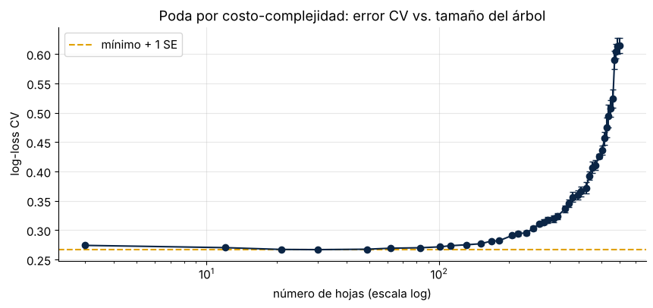
Validación cruzada y regla de un error estándar
El error CV cae rápido y luego queda plano en un amplio rango de tamaños
Mínimo CV: 30 hojas
Regla 1-SE: el árbol más pequeño con error ≤ mínimo + 1 SE → 21 hojas (α = 1,2·10⁻⁴)
AUC fuera de tiempo del árbol podado: 0,732
Parsimonia: menos segmentos, más estables y más fáciles de gobernar

Slide 17
Surrogates, importancia y límites
05
Lo que hace único a CART

Slide 18
Particiones sustitutas (surrogates) para valores faltantes
Surrogate de EXT2 ≤ 0,372 | Corte | % de acuerdo
Regla de mayoría (todos a la derecha) | — | 87,1 %
EXT3 | 0,182 | 88,0 %
PENSIONISTA | 1 | 87,1 %
AMT_REQ_CREDIT_BUREAU_YEAR | 6 | 86,9 %
RCI | 1,77 | 86,6 %
EDAD | 21,5 | 86,5 %
Si falta la variable principal, CART usa la partición de otra variable que mejor imita la división (sección 5.3)
Aquí solo EXT3 supera a la regla de mayoría: los surrogates ayudan poco cuando las variables son poco redundantes
XGBoost reemplaza esta idea por una dirección por defecto aprendida para los faltantes (S4)
Fuente: notebook M04_S01, sección 6. scikit-learn no implementa surrogates; se programan desde cero.

Slide 19
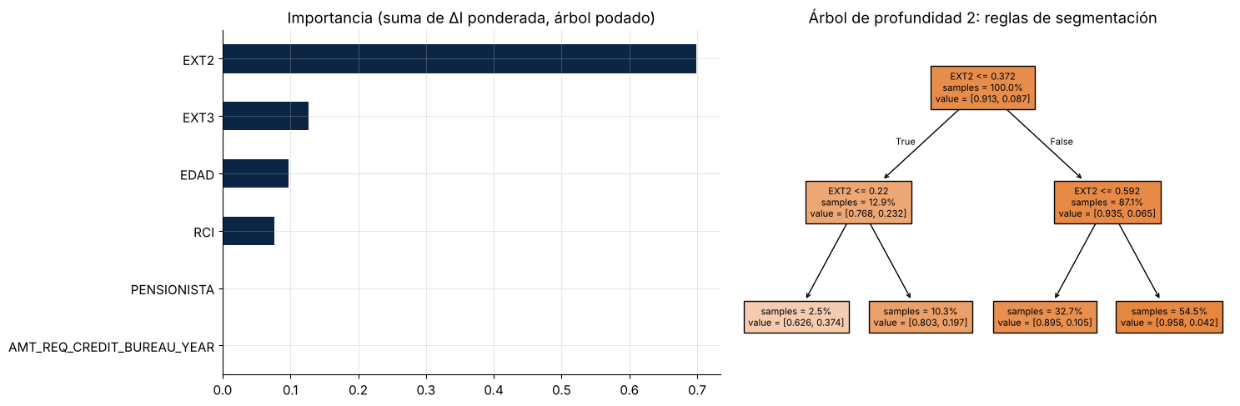
Importancia de variables y el árbol como regla de negocio
Importancia = suma ponderada de ΔI en las particiones de cada variable (incluyendo surrogates en la versión original de Breiman)
EXT2 domina; un árbol de profundidad 2 ya separa segmentos con PD de 4,2 % a 37,4 %
La importancia por impureza sesga hacia variables continuas con muchos cortes: en la S2 la comparamos con importancia por permutación

Slide 20
El árbol frente al scorecard logístico
+
Fortalezas
−
Debilidades
Reglas legibles y segmentación directa
Captura interacciones y no linealidades sin especificarlas
Sin transformaciones previas; robusto a extremos
Costos asimétricos explícitos
Alta varianza: otro período, otro árbol
Predicción escalonada: pocas PD distintas
AUC menor que el scorecard (0,73 vs. 0,77)
Particiones greedy: puede omitir buenas combinaciones
Conclusión: un solo árbol rara vez es el modelo final de PD; es un excelente segmentador y el ladrillo básico de bagging, random forest y boosting.

Slide 21
Pregunta para la clase
?
Si el comité quiere una política de 5 segmentos con PD claramente diferenciada, ¿usarías un árbol podado o bandas de un scorecard?
Para discutir: estabilidad entre períodos, monotonicidad de la PD por segmento, facilidad de explicar el rechazo, y cómo se monitorea cada alternativa.

Slide 22
Laboratorio en Python
1
Impurezas y ejemplo de Breiman
Gini, entropía y error; ΔI de s₁ y s₂
NOTEBOOK
M04_S01_Arboles_de_Decision_CART.ipynb
2
CART desde cero
Búsqueda exhaustiva de particiones y comparación con scikit-learn
3
Priors y costos
Priors alterados vs. class_weight; efecto en hojas y aprobación
DATOS
Teorema de orden para categóricas
4 095 particiones vs. 12
4
hc_application_sintetico.csv
Desarrollo 2022-2024, fuera de tiempo 2025
5
Poda
Weakest link a mano, ccp_alpha, CV y regla 1-SE
6
Surrogates e importancia
Implementación propia y lectura de negocio

Slide 23
Ideas para llevarse
1
CART elige particiones que maximizan la reducción de impureza; Gini y entropía premian los nodos puros, la tasa de error no.
2
Los costos de un mal aprobado entran como priors alterados o pesos de clase.
3
Con dos clases, ordenar las categorías por tasa de malos reduce 2ᴸ⁻¹−1 particiones a L−1.
4
Se crece de más y se poda por costo-complejidad; la regla 1-SE da árboles más simples y estables.
5
La varianza del árbol es su gran debilidad: la próxima sesión la atacamos con bootstrap, bagging y random forest.
Próxima sesión: Sesión 2 · Ensembles: bootstrap, bagging y random forest.

